Slide 1
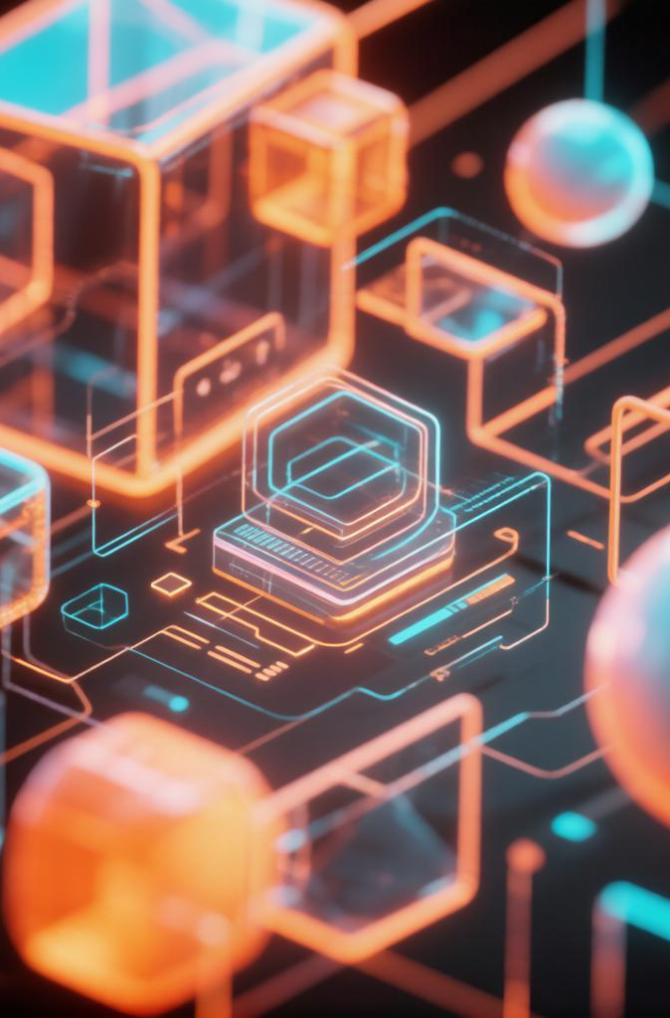
main.frame
графический движок на Rust и Vulkan
Один движок — любая платформа. Реальный рендер, физика, анимация и термальный режим.
v0.1 · Open source

Slide 2
ЗАЧЕМ
Меньше зависимостей от чужих движков
main.frame — собственный, полностью контролируемый графический стек.
Свой стек
Понятный формат
HTML и ядро пишем сами — не связаны лицензиями и чужим API.
Сцены описываются текстом .mff, читаются и правятся голыми руками.
Учебная ценность
Основа для сервера
Vulkan изнутри: пайплайны, дескрипторы, шейдеры, свопчейны.
Архитектуру готовим под будущий графический сервер и композер.
main.frame
02

Slide 3
СТЕК
Rust для надёжности · Vulkan для скорости
Rust
Vulkan
Безопасная память без сборщика мусора
Скорость уровня C/C++ при контроле компилятора
Многопоточный рендеринг на rayon
Вся логика во владении — меньше неясных крашей
Графика через ash — тонкий, полный контроль GPU
Кроссплатформенно: Windows, Linux, macOS
MSAA, FXAA, тени, термальный блюм
Хотим — свой дисплей вместо окна ОС
main.frame
03

Slide 4
АРХИТЕКТУРА
Модули, каждый за своё
core · движок
render · Vulkan
Engine, Scene, Object, Transform, камера и цикл кадра.
Свопчейн, пайплайны, шейдеры, MSAA/FXAA, тени, отсечение.
physics · rapier3d
scene_parser · .mff
Гравитация, упругие тела, статичные стены и кучи кубов.
Текстовый формат: окно, объекты, анимации, физика, термаль.
main.frame
04

Slide 5
ФОРМАТ СЦЕН
Сцена — это текстовый файл .mff
window 1600 900
title "main.frame"
camera true
thermal true
temp 3500
position 0 0.5 0
cube
1.0
temp 15
position -2 0.5 0
sphere
0.6
16
Никакой бинарной схемы:
Объекты, анимации, физика и окно — текстом
temp <число> — температура объекта
Файл правится и перезагружается на лету
main.frame
05

Slide 6
РЕНДЕРИНГ
Сцена собирается в один пул геометрии
Динамические viewport и scissor под любой размер окна
Карта теней и мультисэмплинг MSAA
Пост-обработка FXAA — сглаживание под любой GPU
одна
геометрия →
на кадр
Vertex/index-буфер собирается один раз, объекты рисуются одним-двумя вызовами.
main.frame
06

Slide 7
ОПТИМИЗАЦИЯ
Не рисуем то, чего не видно
View-frustum culling
У каждого объекта есть AABB. Шесть плоскостей фрустума камеры выбирают только видимые — невидимое не попадает ни в буфер, ни в draw-вызовы.
fr
Один пул отрисовки
объекты вне камеры
отсекаются до сборки
Всё видимое складывается в общий буфер и рисуется минимальным числом переключений.
main.frame
07

Slide 8
ФИЗИКА
Мы строим миры, которые ведут себя честно
1
Гравитация и силы
2
Упругость соударений (restitution)
3
Инерция и масса тел
4
Статичные стены и кучи кубов
main.frame
08

Slide 9
АНИМАЦИЯ
Клавиши, интерполяция, движение
Keyframe-система
example .mff
Время и позиция в каждой ключевой точке
animate cube
keyframe 0.0
pos 0 3 0
color 1 0 0
keyframe 2.0
pos 3 5 0
color 1 1 0
}
Цвет тоже анимируется — объект «дышит»
Плавная интерполяция между кадрами
Параллельная обработка объектов через rayon
main.frame
09

Slide 10
ТЕПЛОВИЗОР
Смотри на мир в тепле
Холод = тёмно-синий · тёплый = красный · горячий = жёлтый · очень горячий = белый
Температура объекта задаётся прямо в .mff:
temp <число> — перед фигурой. Включение режима — thermal true.
main.frame
10

Slide 11
ТЕПЛОВИЗОР · МЕХАНИКА
Сияние и распределение тепла
Настоящее сияние
Распределение тепла
Аддитивный блюм вокруг горячих объектов
Два кольца: тёплый ореол + белое ядро
Почти чёрный фон для контраста
Объекты светят сами — без диффуза и теней
Каждый объект имеет свой радиус влияния
Динамическая диффузия во времени (dt)
Горячий объект греет соседей — тепло идёт по цепочке
Шум датчика на фрагменте — «приборный» вид
main.frame
11

Slide 12
КРОССПЛАТФОРМЕННОСТЬ
Один код — Windows, Linux, macOS
Windows
основная сборочная платформа разработки
Linux · x86_64 + ARM
apt/dnf, GLFW X11+Wayland, Vulkan
macOS · Apple Silicon
Vulkan через Metal — MoltenVK
CI-сборка · локальные скрипты build-linux.sh / build-macos.sh
main.frame
12

Slide 13
ДОРОЖНАЯ КАРТА
От движка к платформе
Beta
Редактор сцен
Графический сервер
API и моды
стабильный релиз, кросплатформенность, заморозка .mff
визуальный редактор для формата .mff
движок как композер/дисплей-сервер на своей ОС
модульность и расширения для сообщества
main.frame
13

Slide 14
РАЗРАБОТАНО ВНУТРИ ПРОЕКТА
Что уже умеет main.frame
Vulkan · тени · MSAA · FXAA
culling · физика rapier · анимация · формат .mff
термальный режим · сияние · распределение тепла · шум датчика
И это только начало.
main.frame
14

Slide 15
main.frame
Open source · Rust · Vulkan · .mff · термальный режим
Попробуйте сцену assets/thermal.mff — и посмотрите мир в тепле.
Спасибо

